Slide 1
АЭРОБИК
Сэдэв: АЭРОБИК
Гүйцэтгэсэн: Д.Нарангоо
Ж.Төмөрбаатар
Энх-Од
П.Төгөлдөр
Ёлдосхажы

Slide 2
АЭРОБИК: ЭНЭ ЮУ ВЭ?
цаг "аэробик" Учир нь илүү үр дүнтэй хүчилтөрөгчийн хангалт, дасгал тохиодог нь ойлголт юм. Тэд хүчилтөрөгчийн хэрэглээний түвшинг нэмэгдүүлэх зэрэг арга замаар биед ажиллах хэрэгтэй байна. Үүний үр дүнд тэд үргэлжилсэн байх ёстой ба хэмнэлт ижил цаг хугацаанд нь, том булчин бүх бүлэг оролцож байсан юм.
Доктор Kennet Kuper (а эмч, хугацааны талаар асан оролцогч) "аэробик" нэртэй номыг хэвлэн, 1968 онд бялдрын ертөнцийг өөрчилсөн юм. дасгал энгийн бөгөөд ямар ч өмнө хийх шаардлагагүй , физик сургалт маш хэрэгтэй байна гэж л - эрүүл мэнд, сайн хэлбэр замдаа багштай дагах хүсэл юм. Энэ уран уран илтгэгчийг хэвлэн нийтлэх ба маш сайн хөшүүрэг масс нь тархсан шинэ амьдралын хэв маягтай үйл явцыг эхлүүлсэн.

Slide 3
ТҮҮХИЙН А ХЭСЭГ: АМЬДРАЛ, ХӨДӨЛГӨӨН
Аэробик титэм судасны өвчин, агаарын хүчний Техасын эмнэлэгт 1968 онд доктор Cooper анх санал болгож байсан хөгжлийг урьдчилан сэргийлэх зорилготой дасгал систем юм. зүрх судасны системийг бэхжүүлэх - Номын нийтлэгдсэний дараа Dzheki Sorenson аэробикийн гэгддэг түүний зорилго нь бүжиг цуврал, боловсруулсан. Тиймээс төрсөн бүжгийн аэробик , агуу их нэр хүндийг нь зөвхөн АНУ-ын төдийгүй бусад олон улс оронд цаг хугацаа маш богино хугацаанд (хоёр арван жилийн орчим) хүлээн авсан дасгалууд бусад хэлбэрийн.

Slide 4
Аэробикийн тухай
Дэхий дахинд үүсч хөгжсөн түүх: Эртний грекийн үеийн олдвор болох ваар савны бөөрөн дээр хөгжим тоглож, бүжиглэж байгаа охидын дүрс байдгийгсудлаачид тогтоожээ. Түүнчлэн эртний грект өвчнийг хөгжмөөр анагааж байсан тухай мэдээ баримт байдаг. Хөгжлийнхөө явцад хүний бие бялдрыг эрүүл чийрэг хүч тэнхээтэй, гоолиг сайхан болгоход хөдөлгөөн тэр дундаа гимнастик зайлшгүй чухал болох нь тогтоогдсон. Чухамдаа энэхүү хэрэгцээнээс гимнастик үүссэн бөгөөд хожим хөгжмийн хэмнэл түүнд тохирсон хөдөлгөөн хоёрын хослолоос аэробик үүсчээ. Аэробик нь бусад спортын төрлүүдийн нэгэн адил түүхэн хөгжлийнхөө явцад улам боловсронгуй болон хөгжсөөр ирсэн. Гэнэт шинээр үүсч санамсаргүй бий болчихоогүй. Уянгатай хөгжим хөдөлгөөн хоёрыг зөв хослуулан хийхэд хүний сэтгэл оюунд нөлөөлөн эд эсийг сэргээх, хөгшрөлтөөс сэргийлэх, хөдөлгөөний эвслийг сайжруулах, гоолиг сайхан бие бялдартай болгох, эрүүл чийрэг байлгах, хүч тэнхээтэй, болгодог нь олон нийтэд тодорхой болсон байна.

Slide 5
Орчин үеийн аэробикийн үүсэл хөгжил нь Америкийн эрүүл ахуйн биеийн тамирын мэргэжилтэн, доктор К.Купертэй салшгүй холбоотой. Аэробны /хүчилтөрөгчтэй нөхцөлд хийгдэх/ дасгалын системийг үндэслэн “Аэробик” гэсэн нэр томьёог анх бий болгосон. Аэробик гэдэг үг нь Аэро-биос буюу хүчилтөрөгч, агаар, амьдрал гэсэн үгнээс гаралтай ажээ. Анх өөрийн боловсруулсан эрүүлжүүлэх биеийн тамирыг цэргийн сургуулийн сонсогчдод зориулан гаргасан нь өргөн олон түмэнд тархаж аэробик хэмээн нэрлэгджээ.
Монголд хөгжсөн түүх: Монголын гимнастикийн холбооны нийтийн гимнастикийн салбарт байсан гимнастик нь 1990 онд Айзамт гимнастикийн биеэ даасан холбоо болон МҮОХ-ны 35 дахь холбоогоор бүртгэгдэж үйл ажиллагаагаа үргэлжлүүлэн явуулж байна. 1992 оноос эхлэн УАШТ явуулж эхэлсэн. 1994 онд Айзамт нэрээ Аэробик болгон өөрчилсөн. УАШТ, болон УБ хотын АШТ-г спорт аэробик, эрүүлжүүлэх аэробик гэсэн төрлүүдээр зохиосон. 1995 онд Францын Парис хотноо зохиогдсон Спорт аэробикийн анхны ДАШТ-д оролцсон.

Slide 6
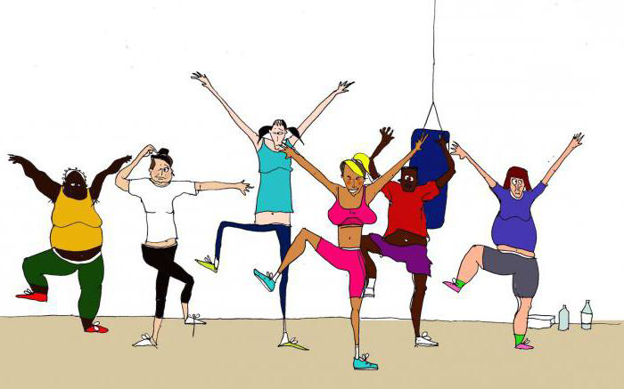
Аэробик түүний ангилал.
Аэробик нь бусад спортын төрлүүдийн нэгэн адил түүхэн хөгжлийн явцад улам боловсронгуй болон хөгжсөөр ирсэн билээ. Аэробик гэдэг нэр томъёо нь олон улсад өргөн хэрэглэгддэг бөгөөд өөртөө 100 гаруй урсгал чиглэлийг нэгтгэдэг. \Үүнд: спортын, фитнэсс, шейпинг, калланетик, усны....гэх мэт\ Сүүлийн үед бий болсон Аэробикийн олон чиглэл урсгалуудад нэгдсэн ангилал хийгээгүй бөгөөд олон судлаачид янз бүрээр ангилсан байдаг. Эдгээрийг нэгтгэн Аэробикийн багш нар дараах байдлаар ангилсан байдаг. Үүнд:
1. Эрүүлжүүлэх аэробик
2. Спорт аэробик
3. Фитнес аэробик
4. Туслах аэробик

Slide 7
Эрүүлжүүлэх аэробик
Энэ нь олон нийтийг эрүүлжүүлэх үндсэн зорилготойгоос гадна хүчилтөрөгчтэй нөхцөлд зүрх судасны системийн үйл ажиллагааг бэхжүүлэх, тэсвэрийн чанарыг хөгжүүлдэг онцлогтой. Эрүүлжүүлэх аэробикийг
Хэрэгсэлтэй /стептэй, гантельтай, бөмбөгтэй, бодибар, резинтэй, аква аэробик г.м
Хэрэгсэлгүй /өндөр эрчимтэй, бага эрчимтэй, холимог, маш бага эрчимтэй г.м/
Холимог /дорны тулааны дасгалтай аэробик/тай-бо, каратэ, у-шу, кикбоксинг, /йога аэробик г.м/ ангилсан.

Slide 8
Спорт аэробик
Энэ нь тусгайлан зохиосон дүрэм зааврын дагуу гимнастик, акробатик, үндсэн аэробик болон бүжгийн хөдөлгөөнүүдийг хослуулсан хөтөлбөрт дасгалаар өрсөлддөг спортын төрөл юм. Тэмцээнийг ФИЖ-Олон улсын гимнастикийн холбоо, ФИСАФ- Олон улсын спорт аэробикийн холбоо, АНАК, СУДЗУКИ зэрэг байгууллагуудын гаргасан дүрмийн дагуу зохион явуулдаг. ФИЖ-Олон улсын гимнастикийн холбооны дүрмээр 5 төрлөөр /эрэгтэй ганцаарчилсан, эмэгтэй ганцаарчилсан, гурвал, хос, баг / ФИСАФ- Олон улсын спорт аэробикийн холбоо 4 төрлөөр /эр, эм ганцаарчилсан, гурвал, хос /зохиогддог. Спорт аэробикийн багийн төрөл нь 10х10 метр талбайд, ганцаарчилсан, гурвал, хос төрлүүд нь 7х7 метр талбайд 1мин 45/+-5/ сек-ийн хугацаанд багтаан хөгжмийн аянд хийж гүйцэтгэдэг. Тамирчнаас маш өндөр ур чадвар шаарддаг сохирхолтой спортын төрлүүдийн нэг юм.

Slide 9
Фитнес аэробик
Эрүүлжүүлэх аэробикээс илүү эрчтэй, спорт аэробикийг бодвол нарийн төвөгтэй хүнд элементгүйгээрээ онцлогтой багийн спорт юм. Тэмцээний Дүрэмд заасны дагуу хүйс харгалзэхгүйгээр 6-8 хүн нэг баг болох ба төрлөөсөө хамаарч 9х9 м, 12х12 м талбайд 2 мин-ын хугацаанд дасгал хөдөлгөөнийг хийж гүйцэтгэдэг. Фитнес аэробикийн тэмцээн нь:
Сонгодог аэробик
Стэп аэробик
Хип хоп аэробик гэсэн 3 төрлөөр
Ø Ахлах нас /17-с дээш нас/
Ø Өсвөр нас /11-13, 14-16 нас/
Ø Бага нас /10 нас хүртэл/ гэсэн насны ангиллаар зохиогддог.

Slide 10
Туслах аэробик
Энэ нь тус бүрдээ өөр өөрийн онцлог бүхий гурван чиглэлтэй.
Ø Спортод туслах чиглэлтэй аэробик. Хичээллэгсэдийн бие бялдрыг хөгжүүлэх нэмэлт хэрэглүүр болгон ашигладаг аэробик юм. Тамирчид өөрийн бэлтгэлжилтийн түвшингээ хадгалах, бие мах бодоо хөгжүүлэх, өөр төрлөөр хичээллэж анхаарлаа шилжүүлэх болон сэргээлтийн хэрэгсэл болгон хичээллэдэг.
Ø Сэргээн суюилах чиглэлтэй аэробик. Энэ нь эрүүл мэндийн хувьд согогтой хүмүүст зориулагдсан, мөн тамирчид бэртэл гэмтэл авсны дараа сэргээх зорилоготой хийгддэг аэробикийн төрөл юм.
Ø Шоу үзүүлэн тоглолтын чиглэлтэй аэробик. Үүнд янз бүрийн хөтөлбөрт үзүүлбэр, үзүүлэн тоглолтууд ордог. Жнь: сагсан бөмбөг, зэрэг тэмцээнүүдийн завсарлагаар явагддаг тоглолтууд орно.

Slide 11
НОЦТОЙ СПОРТ
1983 онд Ховард, Карен Schwartz спортын аэробик хэмээх цоо шинэ, өрсөлдөх чадвартай спортыг боловсруулсан. Аль хэдийн 1984 онд тэдний байгууллага анх удаа үндэсний аварга явуулах зөвшөөрөл авдаг байна. эрэгтэйчүүд, эмэгтэйчүүд, холимог хос, холимог тоглох: спортын аэробик тэмцээнд эхэнд дөрвөн ангилалд болсон юм. 2002 оноос хойш, өөрчлөлт зургаан тамирчин бүлэг өрсөлдөх юм хийсэн.

Slide 12
1996 онд спортын аэробик албан ёсоор гимнастикийн салбарын нэг гэж хүлээн зөвшөөрчээ. Аэробикийн дасгал зүрх, цусны эргэлтийн систем дээр ачааллыг өгнө. Энэ нь хүчдэлийн олон өөрчлөлтүүд гарч эерэг үр дүнг хариуг шалтгаан, дасан зохицох биеийг үүрэг болгосон байна. анги авч болно эрүүл мэндийн ашиг тус, жингээ зохицуулахад тусалдаг, бас олон нийтлэг өвчний хөгжлийг урьдчилан сэргийлэх боломж, амин чухал ач холбогдолтой тоглодог энэ нь тийм биш зөвхөн дасгал юм оноос хойш.

Slide 13
тогтмол аэробикийн дасгал өгөх зарим нэг давуу байдаг
Жин хяналт.
Хөгжиж буй чихрийн шижин, зүрхний өвчин, таргалалт эрсдэлийг бууруулах.
"Муу" холестерины түвшинг бууруулах.
endorphins түвшинд өссөн байна.
шингээх биеийн хүчилтөрөгч нь үр ашиг нэмэгдэнэ.
биеийн өөх буурсан байна.
Нэмэгдсэн булчингийн эд, түүний уян хатан.
нойрны чанар, өглөө хөгжилтэйгээр мэдрэмжийг сайжруулах нь.
Ийм зүрхний өвчин, цусны даралт ихсэх зэрэг архаг өвчний бууруулсан ноцтой.
ядрах нь хүч чадал нь өсөлт, тусламжийн.
сэтгэл санааг өөдрөг байлгах.
сэтгэл гутралын байдал, стресс, түгшүүр ангижирч.
Зүрх судасны өвчний урьдчилан сэргийлэх.
цусны даралтыг бууруулах.

Slide 14
Аэробик дасгалын эрүүл мэндийн ач холбогдол
Аэробик нь хөгжимтэй, хэмнэлтэй, биеийн ихэнх том бүлэг булчингийн идэвхтэй ажлыг шаардана. Энэ нь бусад спортын төрлүүдтай харьцуулвал контакт багатай, бүжгийн эвсэлийг хөгжүүлсэн гэх мэт давуу тал ихтэй юм.
Аэробик дасгалын үед зонхилон тохиолдох эмгэгүүдийг 2 бүлэгт авч үздэг.
1.Гэмтлийн улмаас үүдэлтэй. Үүнд унаж ойчсоноос шагай, өвдөгний үеэр гэмтэх.
2. Хэт ачааллын улмаас үүдэлтэй гэмтэл. Өөрийн ачаалал даах чадвараас хэтэрсэн өндөр эрчимтэй дасгал нь таны зүрх судас, амьсгалын систем, тулгуур эрхтэн системд өндөр эрсдлийг дагуулна.

Slide 15
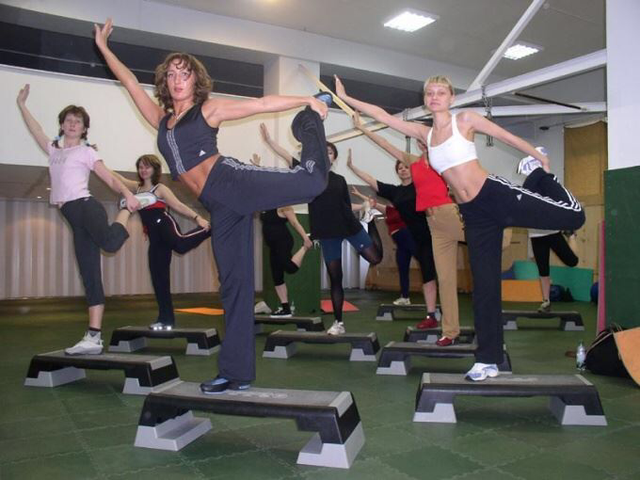
Аэробик нь 35-аас дээш насны хүмүүст (ихэвчлэн эмэгтэйчүүдэд) маш сайн байдаг, яагаад гэвэл энэ насанд кальци дутагдалтай байдаг. Энэ нь эргээд ясны эмзэг байдал нэмэгдэхэд хүргэдэг.Дасгал хийх явцад цусны нийт хэмжээ нэмэгдэж, улмаар хүчилтөрөгч бүх дотоод эрхтэнд илүү сайн тархдаг. Мөн уушгины эзэлхүүн нэмэгдэж байна. Сургалтын өндөр үр дүнд дасгалын эрч хүч, өндөр хэмнэлээр хүрдэг. Заримдаа эдгээр нь гар дээрх нэмэлт стрессээс болж хүндрэлтэй байдаг (жишээлбэл, жижиг дамббелл). Аэробикийг биеийн тамирын зааланд багшийн удирдлага дор эсвэл гэртээ янз бүрийн видео үзэж байхдаа дасгал хийж болно, үүнээс одоогоор маш олон тооны хүмүүс байдаг. Долоо хоногт аэробикийн дасгал хийхэд шаардагдах дундаж хугацаа 90 минут (долоо хоногт 3 удаа 3 цаг хичээллэнэ) АГ-тэй, судасны венийн судас, булчингийн тогтолцооны эмгэг, зүрх судасны тогтолцооны өвчнөөр хичээллэхийг хориглоно. Аливаа биеийн хөдөлгөөнийг зөвхөн мэргэжилтэнтэй зөвлөлдсөний дараа хийх ёстой.

